Slide 1
Ассемблер – язык описания архитектуры ЭВМ
Архитектура ЭВМ есть функциональный образ вычислительной системы, получа-емый непосредственным пользователем, её абстрактное представление, которое отражает её концептуальную структуру и логическую организацию.

Slide 2
Реализация
Структура элементной базы или средства и методы функционирования машин не входят в сферу понятия «архитектура ЭВМ» и обозначаются термином «реализация».

Slide 3
Поколения ЭВМ
По развитию программного обеспечения:
    Ассемблер
    ЯВУ
    ОС
    ППП
По используемой элементной базе:
  Лампы
  Транзисторы
  ИС
  Микропроцессоры

Slide 4
Принципы фон-Неймана
бинарная арифметика
линейное пространство памяти
безразличие к целевому назначению данных (общая память)
принцип хранимой программы
последовательное выполнение команд

Slide 5
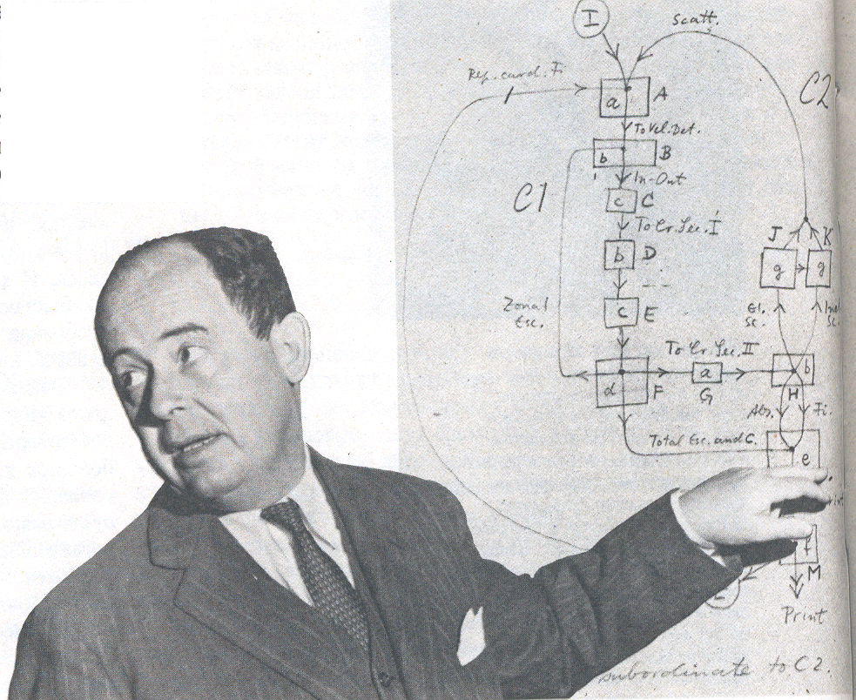
Notes:
Джон фон Нейман
«Предварительный доклад о машине ЭДВАК»

Slide 6
Десятичная | Двоичная | Восьмеричная | Шестнадцатеричная
1 | 0001 | 01 | 1
2 | 0010 | 02 | 2
3 | 0011 | 03 | 3
4 | 0100 | 04 | 4
5 | 0101 | 05 | 5
6 | 0110 | 06 | 6
7 | 0111 | 07 | 7
8 | 1000 | 10 | 8
9 | 1001 | 11 | 9
10 | 1010 | 12 | A
11 | 1011 | 13 | B
12 | 1100 | 14 | C
13 | 1101 | 15 | D
14 | 1110 | 16 | E
15 | 1111 | 17 | F

Slide 7
(c_{k}…c₁c₀)_{b} =
(c_{k}*b^{k-p*n} + … + c_{p*n})*b^{p*n} + …
…+ (c_{2n-1}*b^{n-1}+…+c_{n+1}*b+c_{n})*b^{n} +
+ (c_{n-1}*b^{n-1}+…+c₁*b+c₀) =
= C_{p}*a^{p} + … + C₁*a + C₀ =
(C_{p}…C₁C₀)_{a}
здесь a = b^{n} и p = k mod n

Slide 8
Байт – минимальный адресуемый участок памяти
Байт
Номер | 7 | 6 | 5 | 4 | 3 | 2 | 1 | 0
Бита | * | * | * | * | * | * | * | *
Слово
Биты | 7 | 6 | 5 | 4 | 3 | 2 | 1 | 0 | 7 | 6 | 5 | 4 | 3 | 2 | 1 | 0
Байт | старший |  |  |  |  |  |  |  | младший
Двойное слово
Слова | старшее | младшее

Slide 9
Интервалы представления натуральных чисел
Тип памяти | К-во бит | Возможные значения
Unsigned byte | 8 | От 0 до 255
Unsigned word | 16 | От 0 до 65 535
Unsigned double word | 32 | От 0 до 4 294 967 295
Unsigned quad word | 64 | От 0 до 18 446 744 073 709 551 615
Квинтиллионы
Квадриллионы
Триллионы
Биллионы

Slide 10
Интервалы представления целых чисел
Тип памяти | К-во бит | Возможные значения
Signed byte | 8 | От -128 до 127
Signed word | 16 | От –32 768 до 32 767
Signed double word | 32 | От –2 147 483 648 до 2 147 483 647
Signed quad word | 64 | От –9 223 372 036 854 775 808 до 9 223 372 036 854 775 807

